Slide 1

TRƯỜNG TIỂU HỌC THẠCH BÀN A
CHÀO MỪNG QUÝ THẦY CÔ
VỀ DỰ GIỜ THĂM LỚP
Hoạt động trải nghiệm
BÀI 5: HĐCD: NÉT RIÊNG CỦA EM

Slide 2


Slide 3
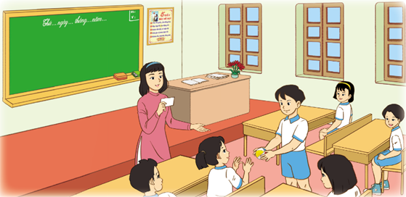
Thứ……ngày…..tháng…..năm…….
HOẠT ĐỘNG TRẢI NGHIỆM
Bài 5 : SINH HOẠT CHỦ ĐỀ: NÉT RIÊNG CỦA EM
1. Cùng chơi Chuyền bóng
Luật chơi: HS sẽ nhận một quả bóng và chuyền bóng cho một bạn bất kì trong lớp. Khi quả bóng đến tay bạn nào thì ngay lập tức bạn đó sẽ nói nhanh một nét riêng của bạn ngồi cạnh mình.

Slide 4
Thứ……ngày…..tháng…..năm…….
HOẠT ĐỘNG TRẢI NGHIỆM
Bài 5 : SINH HOẠT CHỦ ĐỀ: NÉT RIÊNG CỦA EM
1. Cùng chơi Chuyền bóng
Gợi ý :
+ Đặc điểm hình dáng bên ngoài (cao, mảnh mai,...)
+ Đặc điểm những đường nét trên khuôn mặt (mũi cao, mắt to, mặt trái xoan, ...)
+ Đặc điểm tính cách (tốt bụng, thân thiện, ...)
+ Đặc điểm riêng (ít nói, má lúm, tóc xoăn, ...)

Slide 5


Thứ……ngày…..tháng…..năm…….
HOẠT ĐỘNG TRẢI NGHIỆM
Bài 5 : SINH HOẠT CHỦ ĐỀ: NÉT RIÊNG CỦA EM
1. Cùng chơi Chuyền bóng

Slide 6
Thứ……ngày…..tháng…..năm…….
HOẠT ĐỘNG TRẢI NGHIỆM
Bài 5 : SINH HOẠT CHỦ ĐỀ: NÉT RIÊNG CỦA EM
Mỗi người trong chúng ta đều có những nét riêng về đặc điểm hình dáng bên ngoài. Bên cạnh đó, mỗi người còn có những nét riêng về tính cách, sở thích, năng khiêu, cá tính, thói quen, ... Như vật, nét riêng là những đặc điểm riêng biệt mang tính đặc trưng nổi bật của mỗi người. Các em nên có thái độ tôn trọng nét riêng của các bạn.

Slide 7
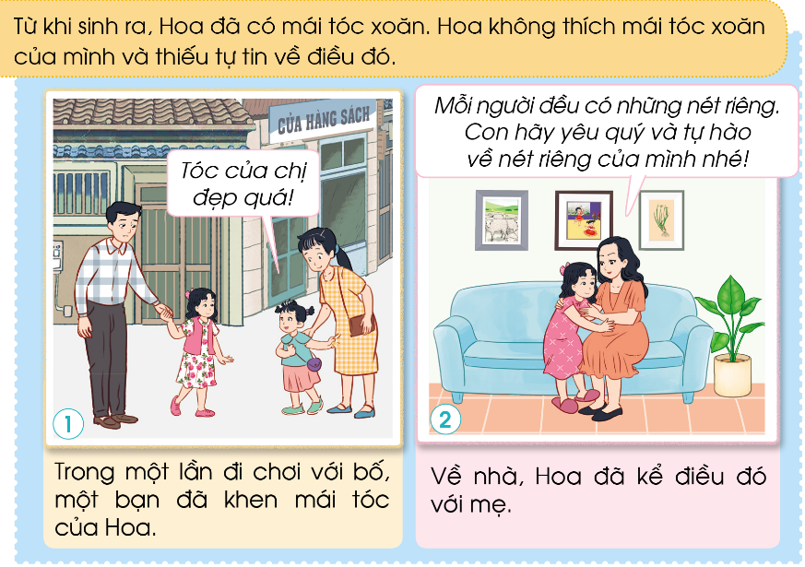
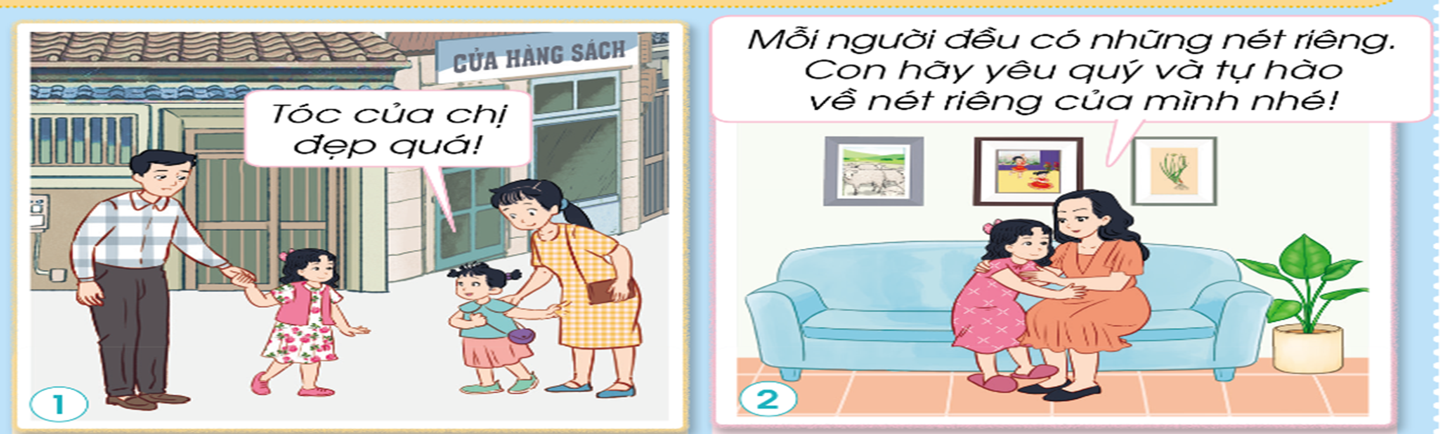
Thứ……ngày…..tháng…..năm…….
HOẠT ĐỘNG TRẢI NGHIỆM
Bài 5 : SINH HOẠT CHỦ ĐỀ: NÉT RIÊNG CỦA EM
2. Trình diễn tiểu phẩm Ai cũng có nét riêng
Trong một lần đi chơi với bố, một bạn đã khen mái tóc của Hoa
Về nhà, Hoa đã kể điều đó với mẹ
.

Slide 8
Thứ……ngày…..tháng…..năm…….
HOẠT ĐỘNG TRẢI NGHIỆM
Bài 5 : SINH HOẠT CHỦ ĐỀ: NÉT RIÊNG CỦA EM
2. Trình diễn tiểu phẩm Ai cũng có nét riêng
?Bạn Hoa có những nét riêng nào? Hoa cảm thấy như thế nào về những nét riêng đó?
+ Hoa có mái tóc xoăn rất đẹp. Hoa cảm thấy rất tự hào về mái tóc ấy.
?Điều gì xảy ra với Hoa khi đi chơi cùng bố?
+ Hoa được một em bé khen về mái tóc.

Slide 9
Thứ……ngày…..tháng…..năm…….
HOẠT ĐỘNG TRẢI NGHIỆM
Bài 5 : SINH HOẠT CHỦ ĐỀ: NÉT RIÊNG CỦA EM
2. Thực hành thể hiện sự quan tâm đến những người xung quan
?Khi kể lại câu chuyện với mẹ, mẹ đã chia sẻ điều gì với Hoa?
+ Mẹ đã nói: Mỗi người đều có những nét riêng. Con hãy yêu quý và tự hào về nét riêng của mình nhé!
?Qua câu chuyện của Hoa, em rút ra được điều gì?
+ Em hãy yêu quý những nét riêng của mình và tôn trọng nét riêng của các bạn.

Slide 10

XIN CHÂN THÀNH CẢM ƠN
QUÝ THẦY CÔ GIÁO VÀ CÁC EM

